Slide 1
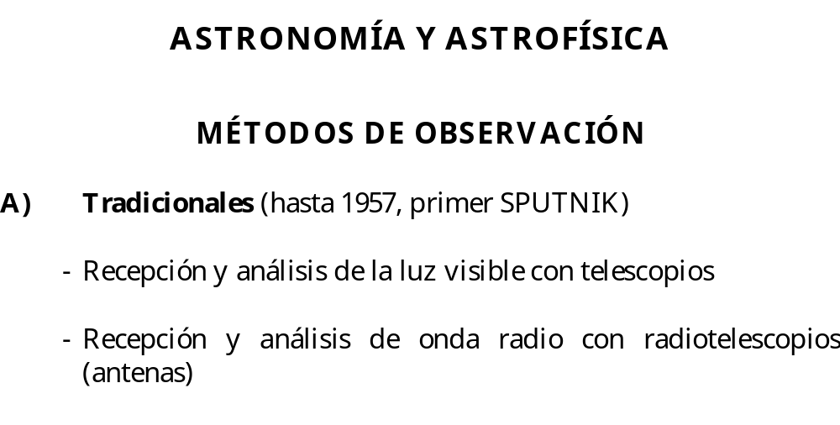

Slide 2
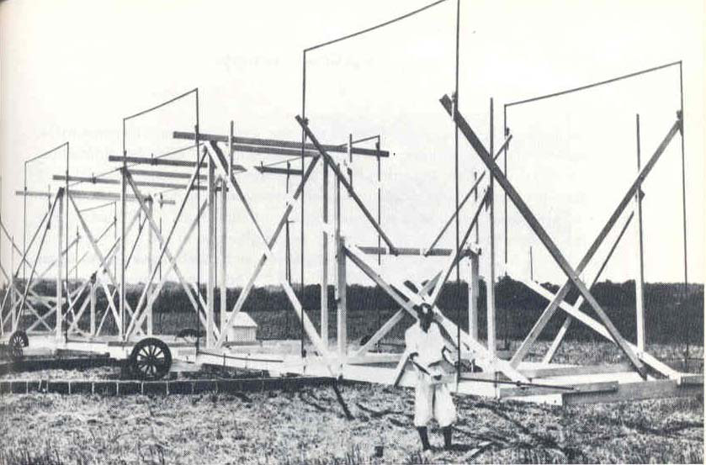
New Jersey, 1931

Slide 3
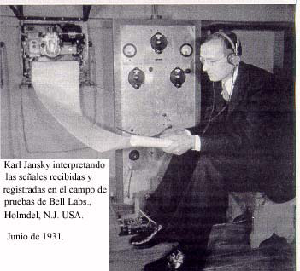

Slide 4
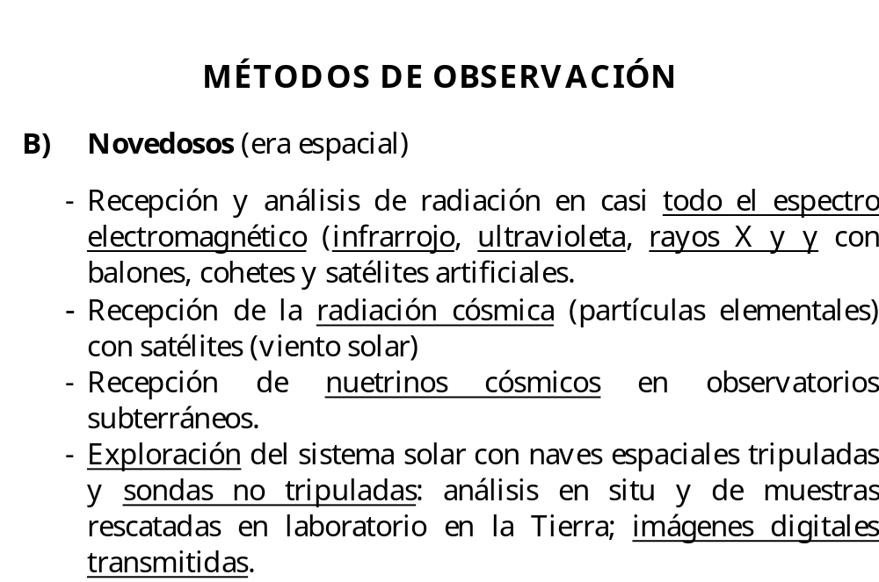

Slide 5
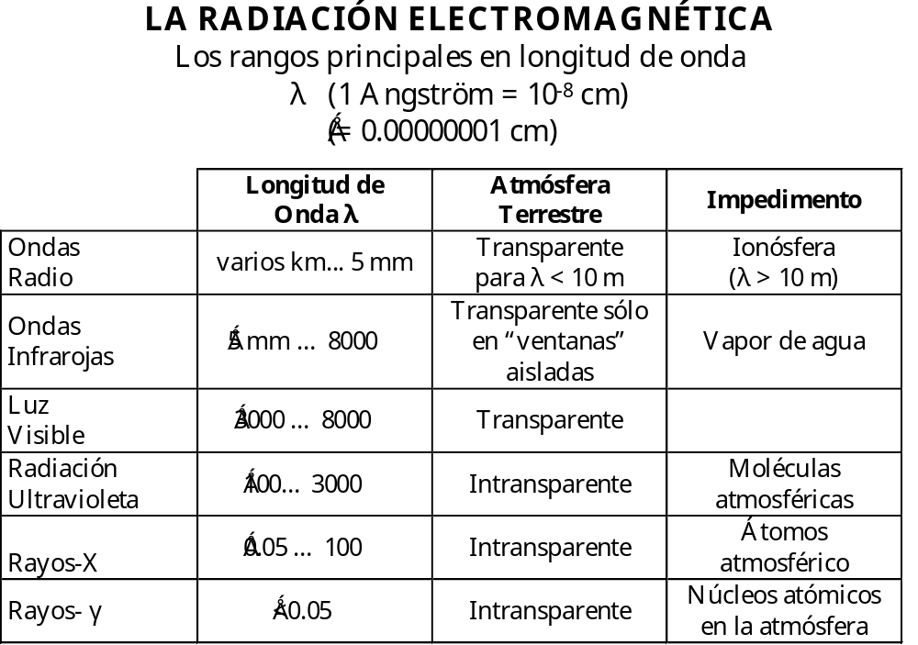

Slide 6
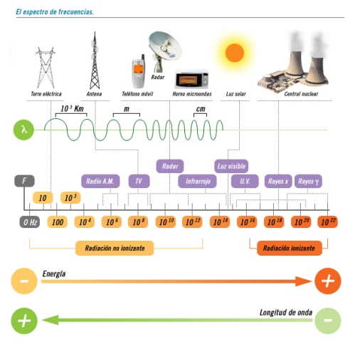

Slide 7
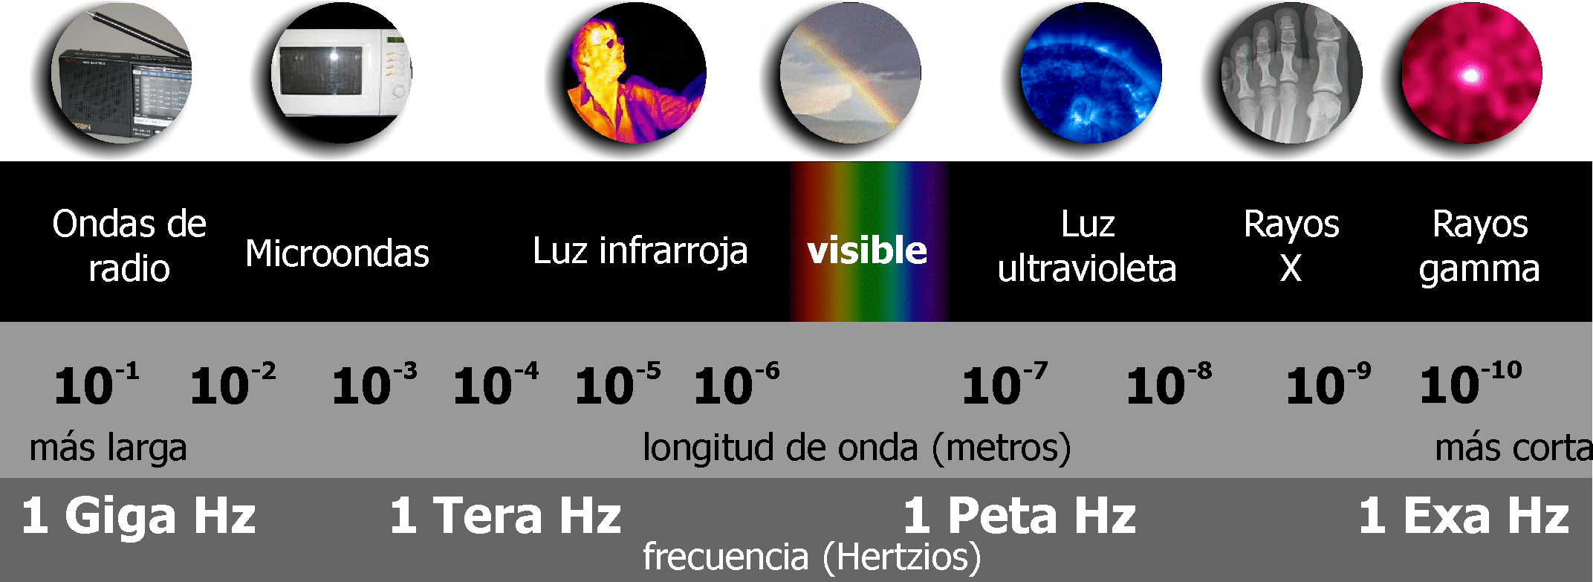
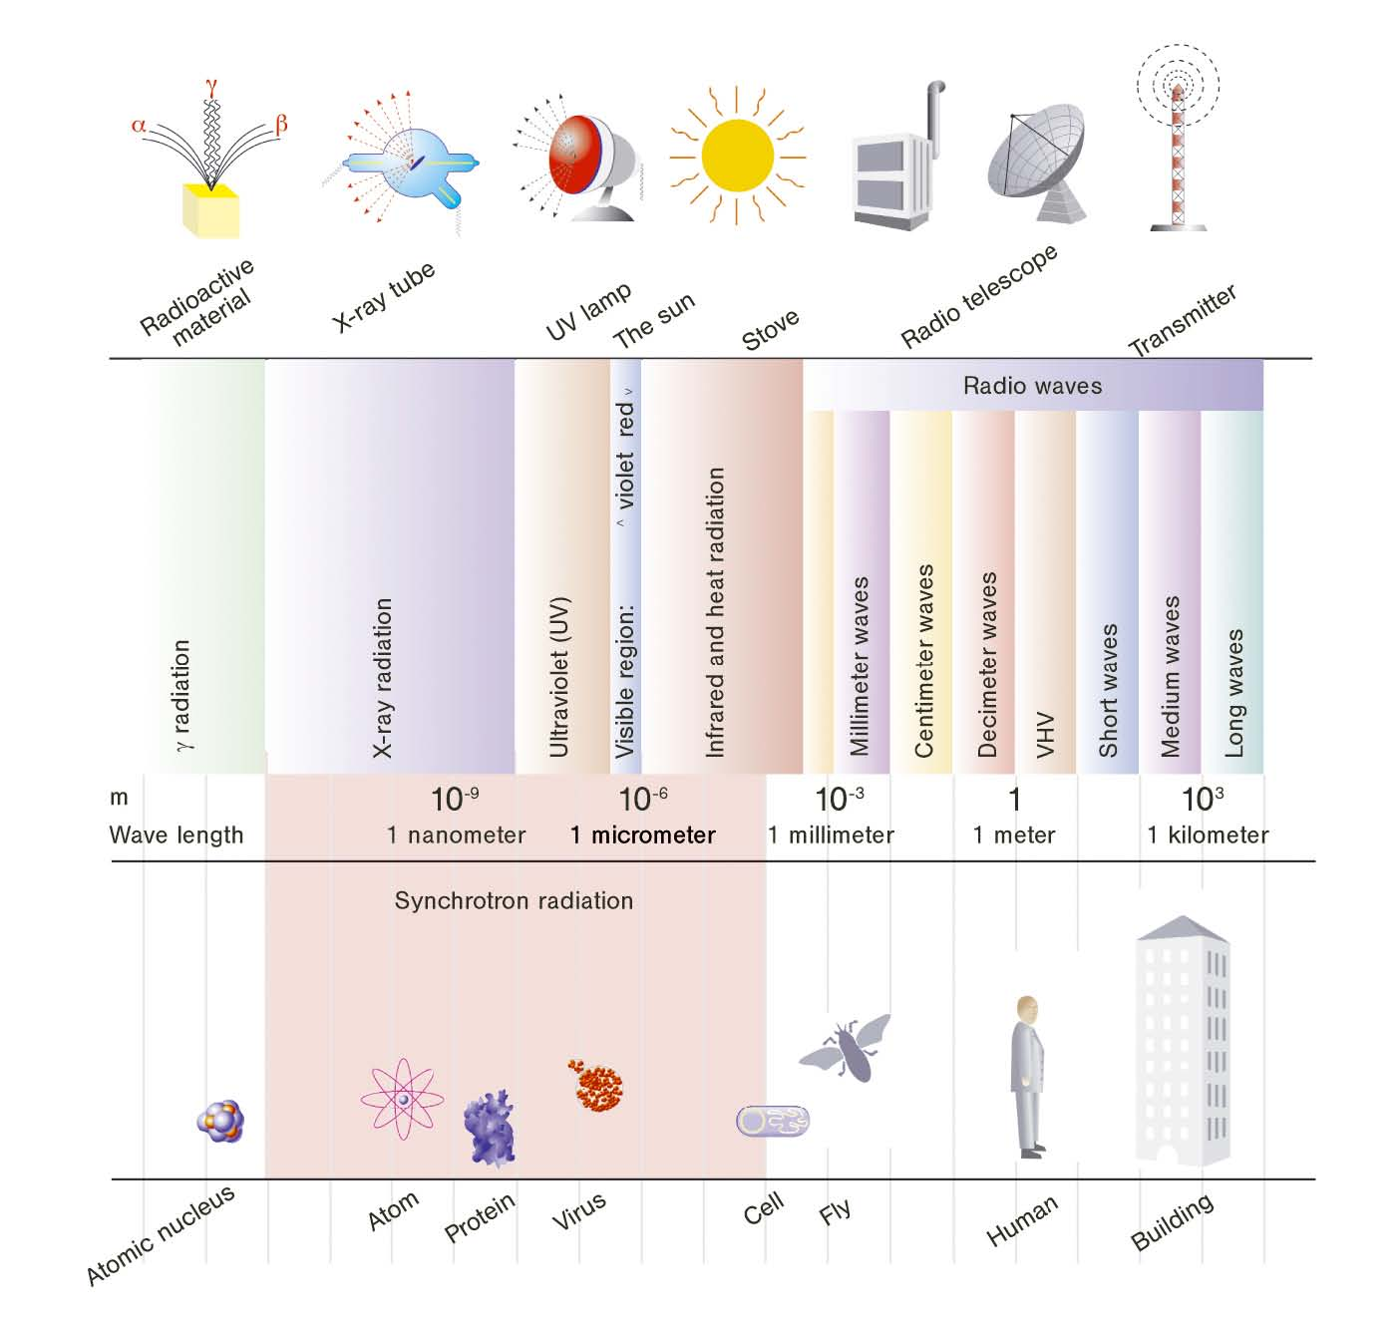
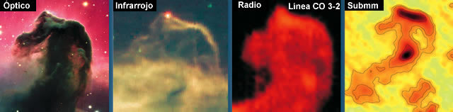
Espectro Electromagnético

Slide 8
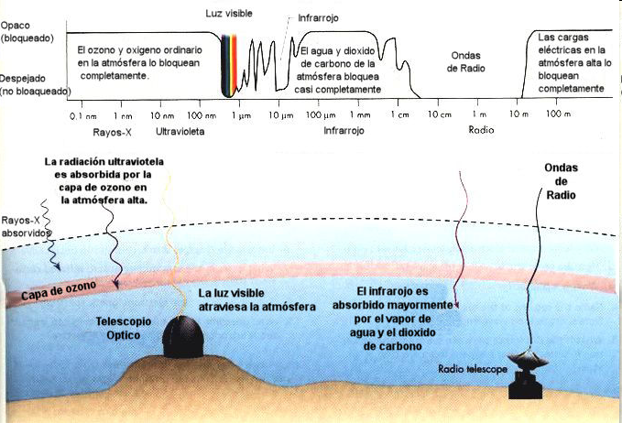
La absorción atmosférica

Slide 9
Unidades de Longitud usadas en Astronomía

Slide 10
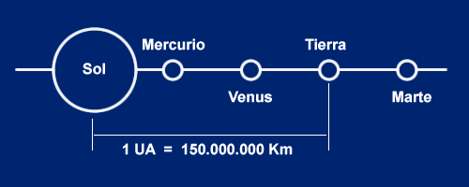
Unidad Astronómica
La unidad astronómica (UA) es una unidad de distancia que equivale a 149 597 870 691 ± 30 metros.
Es aproximadamente igual a la distancia media entre la Tierra y el Sol, equivale a 8 minutos luz.
Modernamente se define como la distancia desde el Sol a una partícula sin masa y libre de perturbaciones, que se mueve en una órbita circular alrededor del Sol con un período orbital de 365,2568983 días.

Slide 11
Año luz
Un año-luz es la distancia que recorre la luz en un año (365,25 días de 86 400 segundos).
Equivale aproximadamente a 9.46·10¹⁵ m (poco menos de diez billones de km), ya que la velocidad de la luz en el vacío es de
299 792 458 m/s.

Slide 12
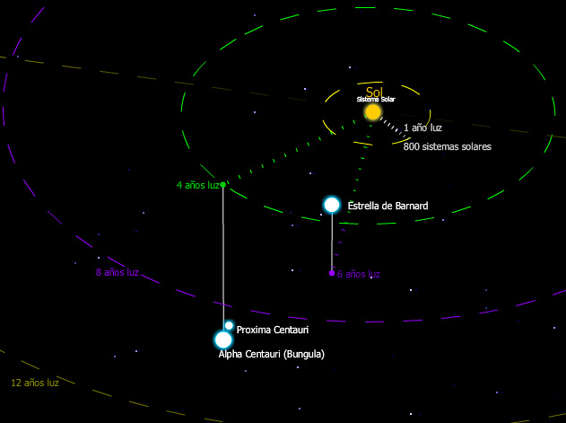

Slide 13
Debe remarcarse que un año-luz no es una unidad de tiempo, sino de longitud. En Astrofísica, el Pársec es actualmente la unidad preferida para grandes distancias.

Slide 14
Pársec
El pársec o parsec (símbolo pc) es una unidad de distancia. Su nombre se deriva del inglés parallax of one arc second (paralaje de un segundo de arco).
La separación básica que usan los astrónomos para determinar la paralaje de las estrellas es el radio de la órbita de la Tierra. La paralaje se mide en segundos de arco . Se basa en el método del paralaje trigonométrico, el más viejo y más extendido para determinar la distancia a las estrellas
En sentido estricto parsec se define como la distancia a la que una unidad astronómica (UA) subtiende un ángulo de un segundo de arco (1"). Generalizando, una estrella dista un parsec si su paralaje es igual a 1 segundo de arco.

Slide 15
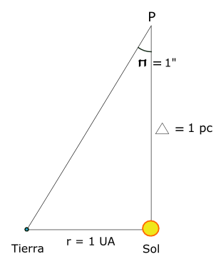
Diagrama geométrico de la obtención del parsec, resultado de la ecuación Δ = r / tg π
Puesto que el parsec es una distancia, la unidad astronómica, se relaciona con la tangente del ángulo en P . Ahora bien, siendo π (léase pí) un ángulo muy pequeño, del orden de hasta la milésima del segundo de arco, se comportará como una funcion lineal de proporcionalidad inversa respecto a Δ (léase delta).

Slide 16

Pársec
De la definición resulta que:
1 parsec = 206 265 UA = 3,26 años-luz = 31 billones de kilómetros.
Es decir, a Δ doble, π se hace mitad, pero si Δ es la mitad, π será el doble, y así sucesivamente, de tal forma que la relación entre distancia y paralaje se vuelve muy sencilla:

Slide 17
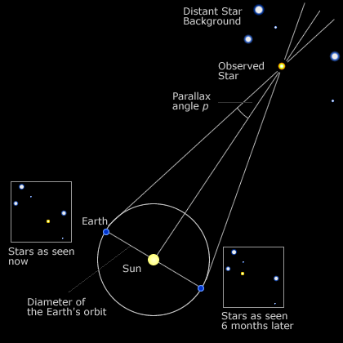

Slide 18
Magnitud
-En astronomía, magnitud es la medida del brillo de una estrella.
-Los antiguos astrónomos griegos asignaban magnitud 1 a las estrellas más brillantes que aparecían después del ocaso solar y a las más debiles, apenas visibles al ojo desnudo le asignaban magnitud 6.
-La moderna escala de magnitudes, perfectamente establecida, asigna una diferencia de magnitud 5 a un cuociente de brillos 100. Así cuando la magnitud aumenta en 1 el brillo disminuye en (100)^{1/5} es decir en 2,512.
Los brillos siguen una progresión geométrica cuando las magnitudes siguen una progresión aritmética. La magnitud actual se ha ajustado para que coincida con la magnitud de los antiguos, siempre y cuando se utilice el ojo humano en medir la magnitud lo que se llama magnitud visual. El brillo de una estrella disminuye con la distancia y con la absorción interestelar, así que las magnitudes visuales vistas desde la Tierra son sólo magnitudes aparentes.

Slide 19
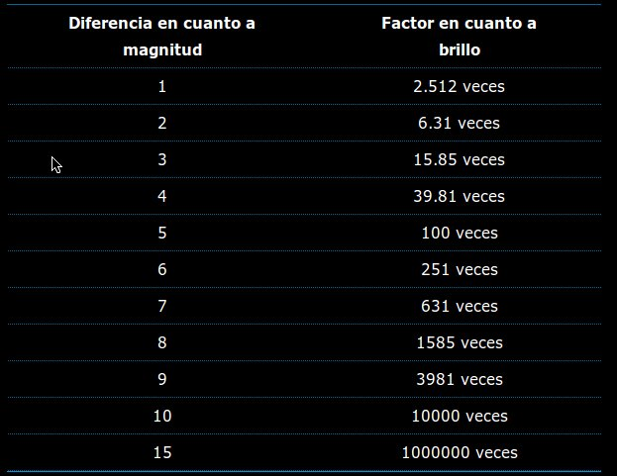

Slide 20
Magnitud Aparente
- La magnitud aparente (m) de una estrella, planeta o de otro cuerpo celeste es una medida de su brillo aparente; es decir, la cantidad de luz que se recibe del objeto.
- Mientras que la cantidad de luz recibida depende realmente de la transparencia de la atmósfera, las magnitudes aparentes se normalizan a un valor que tendrían fuera de la atmósfera. Nótese que el brillo aparente no es igual al brillo real -un objeto extremadamente brillante puede aparecer absolutamente débil, si está lejos.

Slide 21
Magnitud Aparente
La magnitud aparente en la banda x se puede definir como:
Donde Fx es el flujo observado en la banda x, y C is una constante que depende de las unidades de flujo y de la banda.

Slide 22
Para determinar la relación entre dos magnitudes aparentes (brillo observado) existe la llamada Ley de Pogson:
m₁ - m₂ = - 2.5 · log (F₁ / F₂)
Donde m₁ y m₂ son las magnitudes de las estrellas involucradas y (F₁ / F₂) es la relación entre los flujos del brillo de ambas.

Slide 23
Escala de magnitudes aparentes
Mag. Ap. Objeto celestial
-26,8 Sol
-12,6 Luna llena
-4,4 Brillo máximo de Venus
-2,8 Brillo máximo de Marte
-1,5 Estrella más brillante: Sirius
-0,7 Segunda estrella más brillante: Canopus
0,0 Definicion del punto zero: Vega
+3,0 Estrellas débiles que son visibles en una
vecindad urbana
+6,0 Estrellas débiles visibles al ojo humano
+12,6 Quasar más brillante
+27 Estrellas mas debiles observables con el
VLT (Cerro Paranal)
+30 Objetos observables más débiles con el
Telescopio Espacial Hubble

Slide 24
Magnitud Absoluta
En astronomía, magnitud absoluta (M) es la magnitud aparente, m, que tendría un objeto si estuviera a una distancia de 10 parsecs (alredededor de 32.616 años luz, o 3 × 10¹⁴ kilómetros) en un espacio completamente vacío sin absorción interestelar.
Para definir la magnitud absoluta es necesario especificar el tipo de radiación electromagnética que está siendo medida. La magnitud absoluta se deduce generalmente de la magnitud visual medida con un filtro V, expresándose como Mv. Si está definida para otras longitudes de onda, llevará diferentes subíndices, y si se considera la radiación en todas las longitudes de onda, recibe el nombre de magnitud absoluta bolométrica (Mbol).

Slide 25
Magnitud Absoluta
La magnitud absoluta se puede hallar, si se conoce la magnitud aparente (m) y la distancia (d) en parsec por medio de:
M = m + 5 – 5 × log d
o bien si se conoce la paralaje (π) por
M = m + 5 + 5 × log π

Slide 26
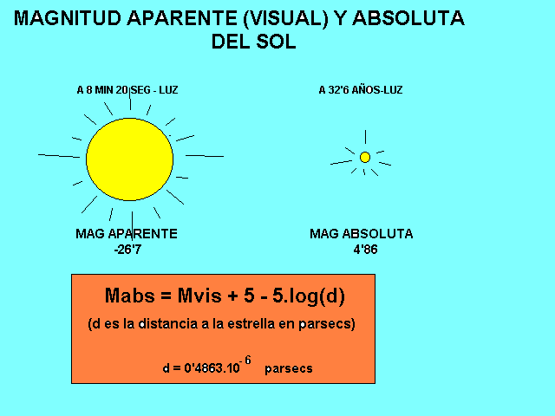

Slide 27
Albedo
El albedo es la cantidad, expresada en porcentaje, de radiación que incide sobre cualquier superficie, que es devuelta (reflejada). Las superficies claras tiene valores de albedo superior a las oscuras, y las brillantes más que las mates. El albedo medio de la Tierra es del 30-32% de la radiación que proviene del Sol.
En astronomía ofrece un medio indirecto de averiguar la naturaleza de un astro mediante la comparación de su albedo con el de materias conocidas: el más alto corresponde al del planeta Venus, el más bajo a algunos asteroides carbonáceos y así como a los satélites marcianos Fobos y Deimos.

Slide 28
Albedo (valores)
Albedos % luz reflejada
Nieve reciente 86
Nubes muy brillantes 78
Nubes (promedio) 50
Desiertos terrestres 21
Suelo terrestre sin
vegetación 13
Bosques (promedio) 8
Ceniza volcánica 7
Océanos 5 a 10
Sistema Solar %
(albedo medio)
Luna 7
Mercurio 6
Venus (atmósfera) 70
Tierra vista desde el
esespacio 37 a 39
Marte 15
Urano 45
Neptuno 55
Júpiter 41
Saturno 42
Meteoritos 7

Slide 29
